Slide 1

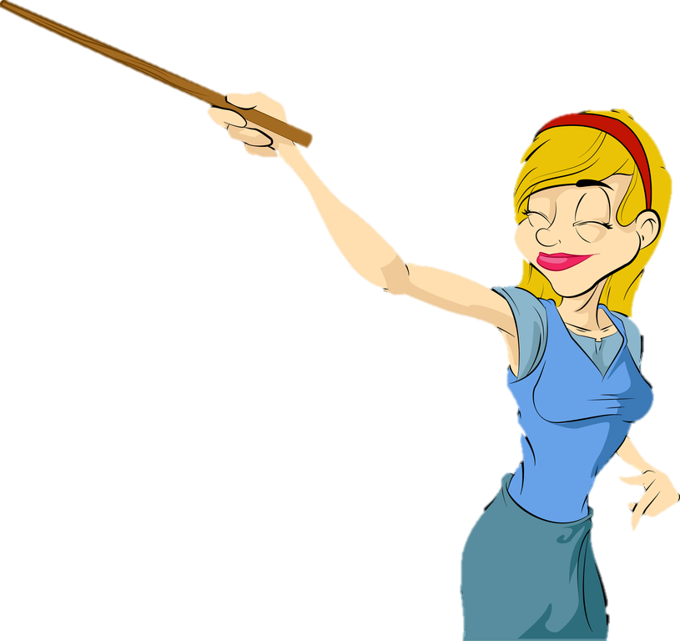
Blok 2
week 5 dag 1

Slide 2
Dag 1 | Dag 2 | Dag 3 | Dag 4
de wolf | de hulp | ik durf | de balk
elf | de welp | ik verf | de melk
half | de tulp | ik sterf | de wolk
de zalf | help! | ik golf | welk
zelfs | de gulp | ik help | het volk

Slide 3

Hakwoord
Je schrijft het woord, zoals je het hoort.

Slide 4
de wolf

Slide 5
elf

Slide 6
half

Slide 7
de zalf

Slide 8
zelfs

Slide 9


Slide 10


Slide 11

blok 2
week 5 dag 2

Slide 12
Hakwoord
Je schrijft het woord, zoals je het hoort.

Slide 13
de hulp

Slide 14
de welp

Slide 15
de tulp

Slide 16
help!

Slide 17
de gulp

Slide 20

blok 2
week 5 dag 3

Slide 21
Hakwoord
Je schrijft het woord, zoals je het hoort.

Slide 22
ik durf

Slide 23
ik verf

Slide 24
ik sterf

Slide 25
ik golf

Slide 26
ik help

Slide 29

blok 2
week 5 dag 4

Slide 30
Hakwoord
Je schrijft het woord, zoals je het hoort.

Slide 31
de balk

Slide 32
de melk

Slide 33
de wolk

Slide 34
welk

Slide 35
het volk

Slide 38
Dag 1 | Dag 2 | Dag 3 | Dag 4
de wolf | de hulp | ik durf | de balk
elf | de welp | ik verf | de melk
half | de tulp | ik sterf | de wolk
de zalf | help! | ik golf | welk
zelfs | de gulp | ik help | het volk

